Slide 1
Señales y Sistemas I
2016506
Tipos de Señales
Jan Bacca Rodríguez
jbaccar@unal.edu.co
Of: 411-203
Atención: Mar 4-6, Vie 10-12
12-08-2010

Slide 2
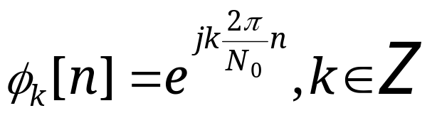
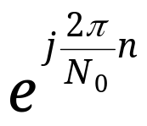
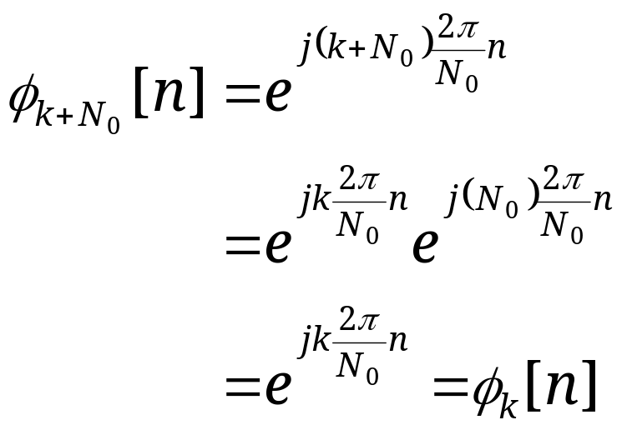
Exponenciales Complejas Relacionadas Armónicamente
Se define: como la k-ésima
armónica de

Slide 3
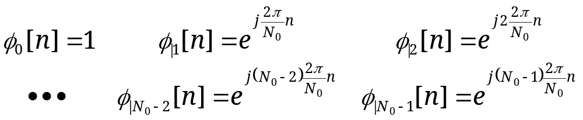
Exponenciales Complejas Relacionadas Armónicamente
Solo existen N₀ exponenciales complejas discretas relacionadas armónicamente.

Slide 4
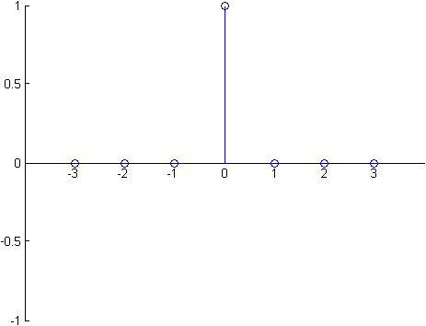
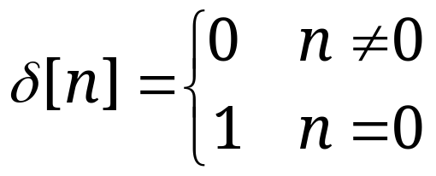
Función Impulso Unitario en Tiempo Discreto
Muestra Unitaria

Slide 5
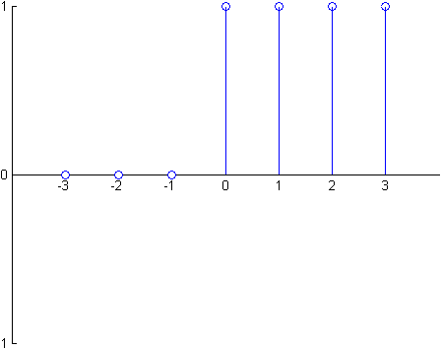
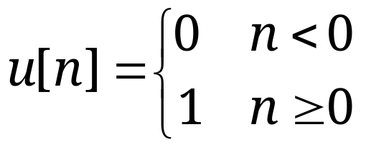
Función Escalón Unitario en Tiempo Discreto
Paso Unitario

Slide 6
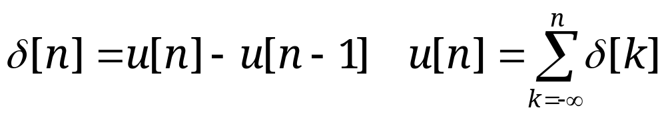
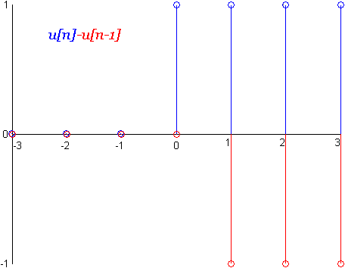
Funciones Impulso y Paso Discretas
Las funciones impulso y paso están relacionadas:

Slide 7
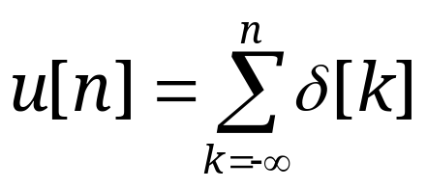
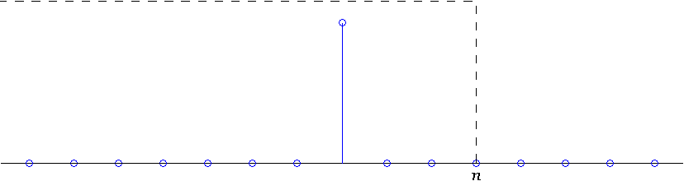
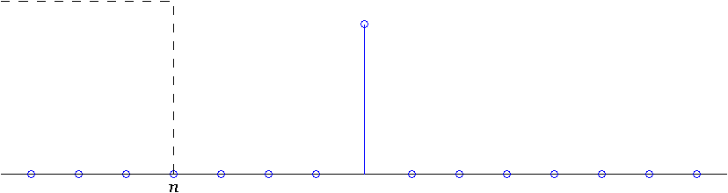
Funciones Impulso y Paso
k

Slide 8
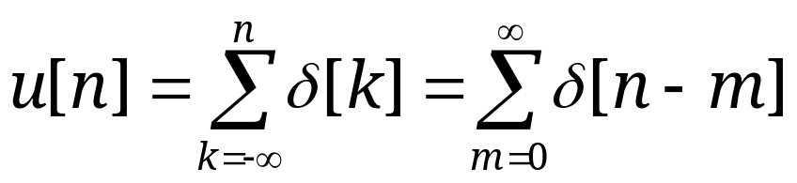
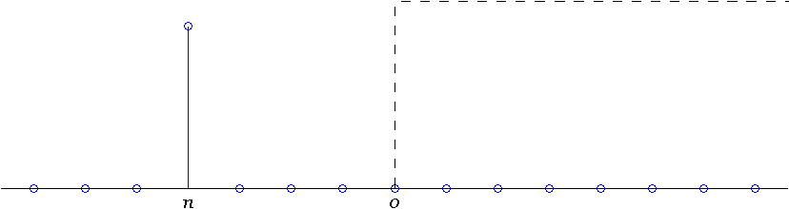
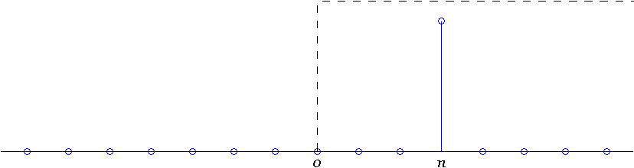
Funciones Impulso y Paso
Haciendo m= n-k:
m

Slide 9
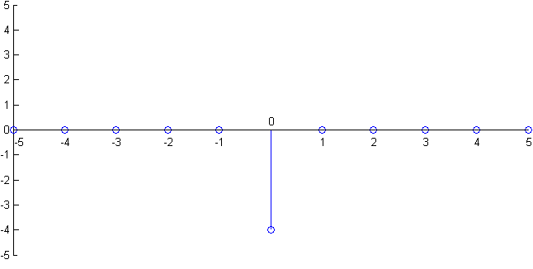
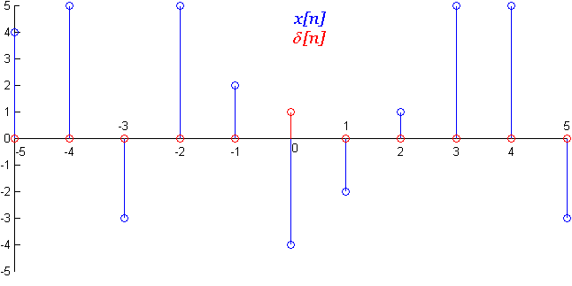
Propiedad de Selección del Impulso
Dada una función x[n], que ocurre cuando se multiplica por δ[n]?
x[n]δ[n] = x[0]δ[n]
x[n]δ[n-n₀] = x[n₀]δ[n-n₀]

Slide 10
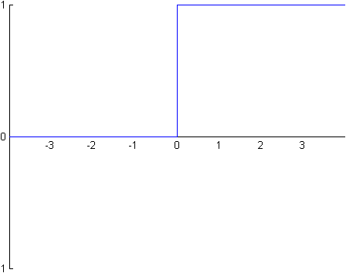
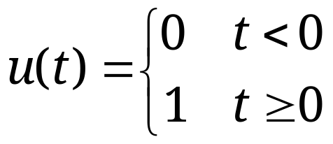
Función Escalón Unitario en Tiempo Continuo
Paso Unitario

Slide 11
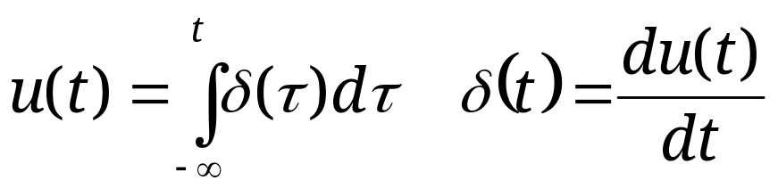
Funciones Impulso y Paso Continuas
Por analogía con tiempo discreto, la función impulso se definiría de tal forma que:
La función paso es discontinua en t = 0
No se puede derivar formalmente

Slide 12
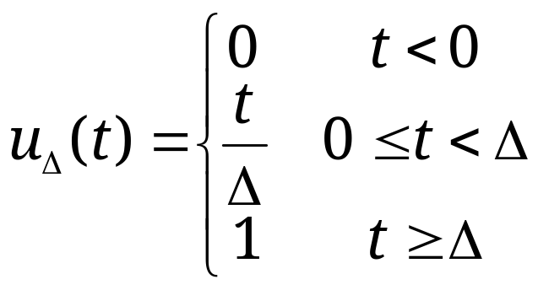
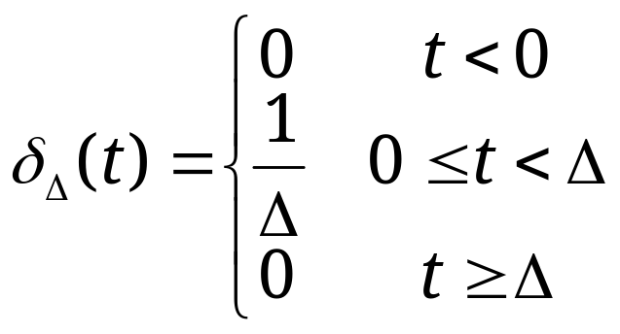
Función Impulso Unitario en Tiempo Continuo
Se define la función:
Esta función es continua y su derivada es:

Slide 13
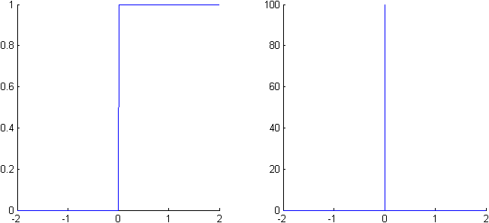
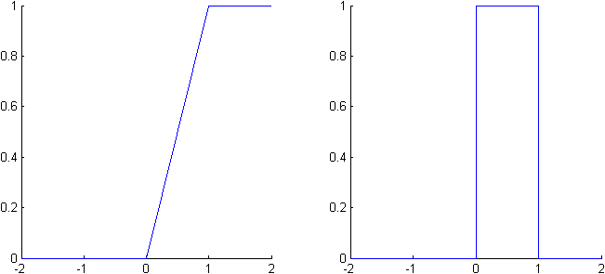
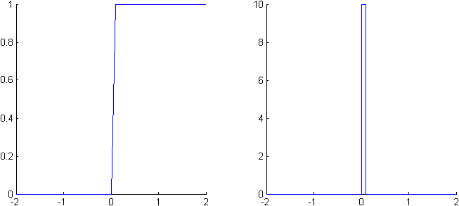
Función Impulso Unitario en Tiempo Continuo
u_{Δ}(t) δ_{Δ}(t)
Δ = 0.01
Δ = 0.1
Δ = 1

Slide 14
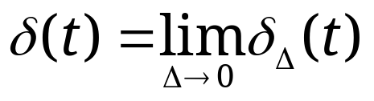
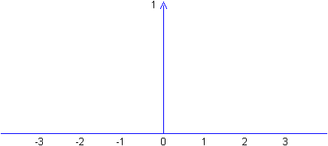
Función Impulso Unitario en Tiempo Continuo
δ_{Δ}(t) es un pulso de área unitaria y duración Δ
Cuando Δ→0, u_{Δ}(t)→u(t)
En consecuencia, δ(t) se puede calcular como:
δ(t) será entonces un pulso de duración 0 y área unitaria

Slide 15
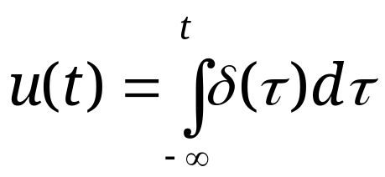
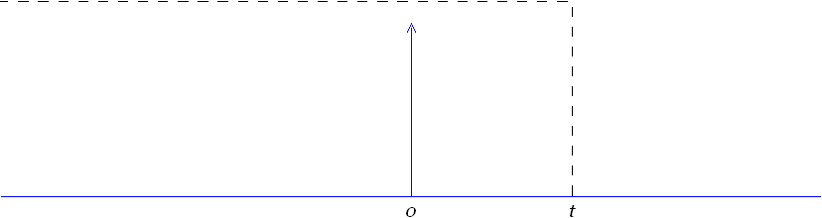
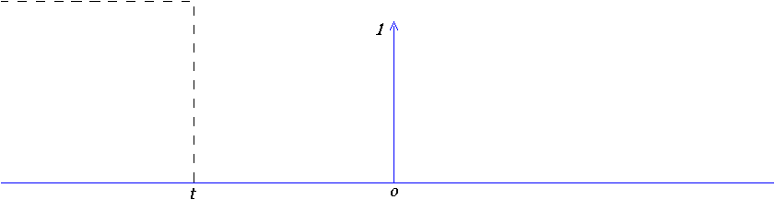
Funciones Impulso y Escalón
τ

Slide 16
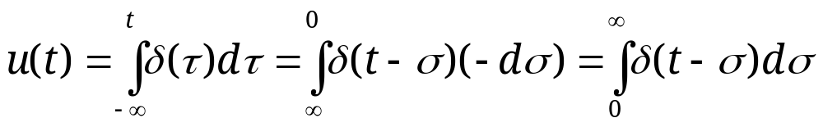
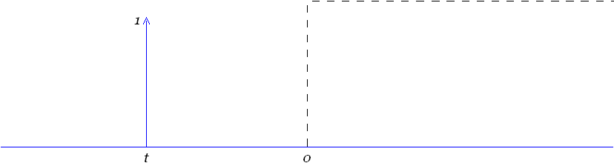
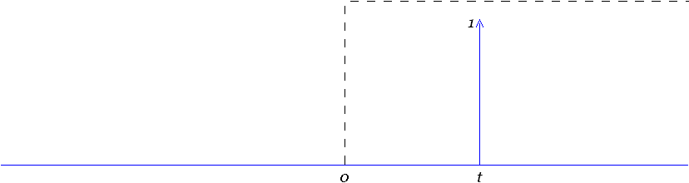
Funciones Impulso y Escalón
Haciendo σ = t-τ :
σ

Slide 17
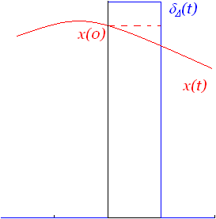
Propiedad de Selección del Impulso
Suponga una función x(t) que se multiplica por δ_{Δ}(t)
x(t)δ_{Δ}(t) ≈ x(0) δ_{Δ}(t)
Tomando el límite cuando Δ → 0
x(t)δ(t) = x(0) δ(t)
x(t)δ(t-t₀) = x(t₀) δ(t-t₀)

Slide 18
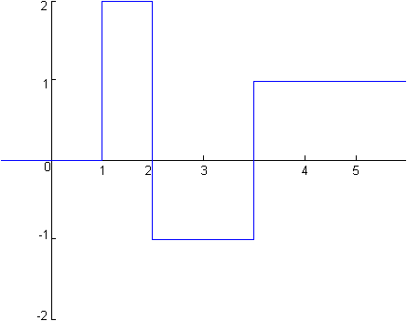
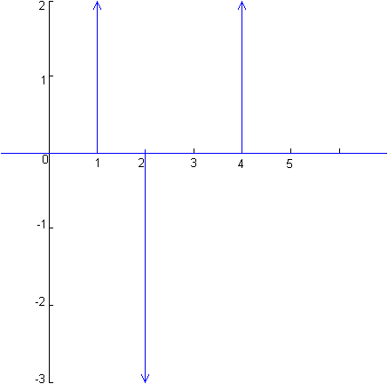
Ejemplo: Derivada de funciones discontinuas
x’(t) = 2δ(t-1) – 3δ(t-2) + 2δ(t-4)
x(t) = 2u(t-1) - 3u(t-2) + 2u(t-4)

